Slide 1













脱炭素化社会を迎える大阪の目指す姿
本取組みは、SDGsに掲げる17のゴールのうち以下のゴールの達成に寄与するものです。
大阪府環境農林水産部
エネルギー政策課

Slide 2
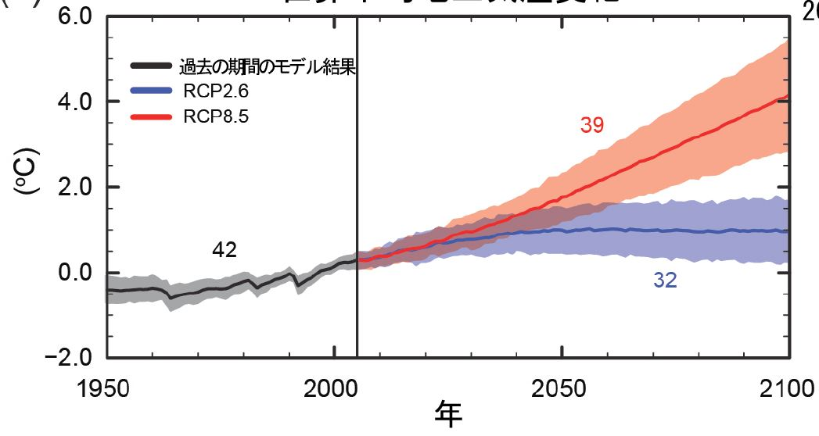
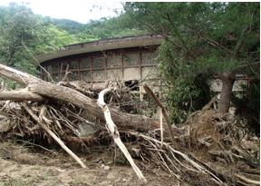
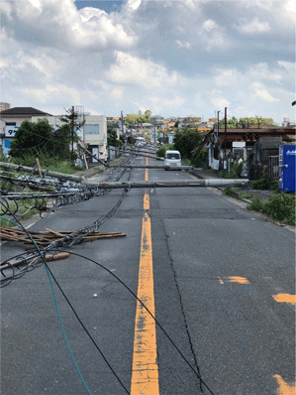
地球温暖化の現状と動向について
1
１ 地球温暖化の現状
・人間活動は約１℃の地球温暖化をもたらしたと推定され、
21世紀末の世界の平均地上気温は最大4.8℃上昇
すると予測
２ 地球温暖化対策の動向
◆国際的動向
・パリ協定が採択(2015年12月)され、平均気温の上昇を２℃
高い水準を十分下回るとともに、1.5℃に抑える努力を追求
◆国内の動向
・「地球温暖化対策計画」を閣議決定(2016年５月)
・気候変動適応法を制定(2018年６月)し、同法に基づく
「気候変動適応計画」を閣議決定(同年11月)
・「パリ協定に基づく成長戦略としての長期戦略」を閣議
決定(2019年６月)
・環境大臣が「気候危機」を宣言(2020年６月)
・首相が2050年温室効果ガス排出量実質ゼロを
宣言(2020年10月)
３ 大阪府域における地球温暖化の現状と対策
・大阪の年平均気温は20世紀の100年間で約２℃上昇
・猛暑日や熱帯夜日数の増加、局地的豪雨や大規模
台風による被害が甚大化
・2017年度の温室効果ガス排出量は5,332万トン
電気の排出係数による影響等により、2013年度比で
約８％減少
温室効果ガス排出量
が最大となる場合
将来の気温上昇を２℃以下に抑える目標の
もと温室効果ガス排出量を削減した場合
大阪においても、すでに
“気候危機”と認識すべき状況

Slide 3
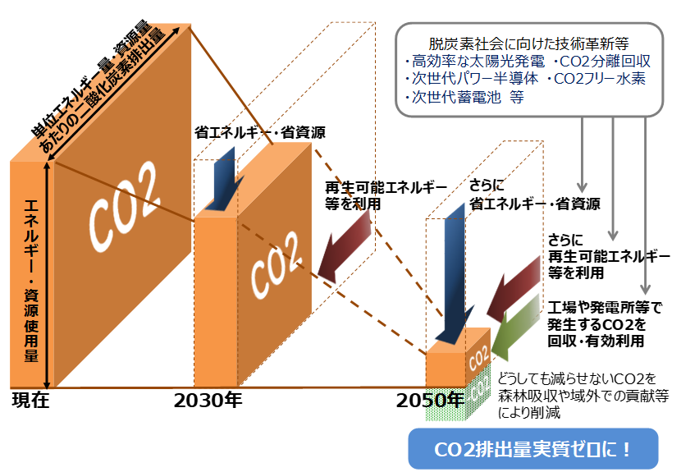
大阪府温暖化対策実行計画（区域施策編） 2021年3月策定
2
１ 対策推進にあたっての基本的な考え方
◆2050年のめざすべき将来像
2050年二酸化炭素排出量実質ゼロへ
―大阪から世界へ、現在から未来へ 府民がつくる暮らしやすい持続可能な脱炭素社会―
◆二酸化炭素排出量実質ゼロの実現に向けたアプローチ
・現在から2030年に向けては、エネルギー・資源使用量の
削減と、単位エネルギー量・資源量あたりの二酸化炭素
排出量の削減を同時に推進することが重要
・2030年以降は、さらなる取組みの推進を図る
とともに、国と連携し、CO2の回収・有効利用など
の脱炭素社会に向けた技術革新・導入により、
削減を加速することが重要
２ 2030年に向けた地球温暖化対策について
◆2030年に向けた対策（計画策定）の
基本的な考え方
・2050年の将来像を見通しつつ、万博のテーマで
ある「いのち輝く未来社会」のためのアイデアが社会
実装段階に移行し、SDGs実現に向けて対策を
加速すべき重要な時期
・気候危機及び脱炭素化に向けた認識が社会に根付くよう、意識改革・行動喚起
・再生可能エネルギーなど単位エネルギー量・資源量あたりのCO2が少なくなる選択を促進
・既に現れている、もしくは将来影響が現れると予測される気候変動影響に対する適応策を推進
・コロナ危機と気候危機への取組みを両立する観点（グリーンリカバリー）

Slide 4
大阪府温暖化対策実行計画（区域施策編）
〇昨年10月に策定された国の温暖化計画では46％削減を目標としているが、電気の排出係数は
0.25kg-CO₂/kWhを用いて計算している。
〇この排出係数を用いて府の実行計画で積み上げた施策で再計算すると、府の目標値も46％以上となる。
◆計画の期間 2021年度から2030年度までの10年間
◆温室効果ガス削減目標等
削減目標 2030年度の府域の温室効果ガス排出量を2013年度比で40％削減
管理指標
管理指標 | 指標値（2030） | 参考値（2013） | 増減割合
エネルギー消費量 | 438PJ | 605PJ | ▲28%
電気の排出係数 | 0.33kg-CO₂/kWh | 0.513kg-CO₂/kWh | ▲35%
取組指標
取組項目^{※1} | 取組指標 | 指標値(2030) | 参考値(年度) | 増減割合
１ | １世帯あたりのエネルギー消費量 | 24.2GJ/世帯 | 33.2GJ/世帯⁽²⁰¹³⁾ | ▲27%
 | 府庁における温室効果ガス排出量 | 29.4万t-CO₂ | 53.4万t-CO₂⁽²⁰¹³⁾ | ▲45%
２ | 特定事業者の温室効果ガス排出量 | 1,366万t-CO₂ | 2,032万t-CO₂⁽²⁰¹⁸⁾ | ▲33%
 | 府内総生産(実質）あたりのエネルギー消費量 | 10.0PJ/兆円 | 16.7PJ/兆円⁽²⁰¹²⁾ | ▲40%
３ | 自立・分散型エネルギー導入量 | 250万kW以上 | 185.1万kW⁽²⁰¹⁹⁾ | ＋35%
 | 電力需要量に占める再生可能エネルギー利用率 | 35％ | 15～20％⁽²⁰¹⁸⁾ | ＋15～20pt
４ | 軽自動車を除く乗用車の新車販売に占める電動車の割合 | 10割 | 41.0％^{(2019年)} | ＋約59pt
 | すべての乗用車の新車販売に占める電動車の割合 | ９割 | 36.6％^{(2019年)} | ＋約54pt
 | すべての乗用車の新車販売に占めるZEVの割合 | ４割 | 0.9％^{(2019年)} | ＋約40pt
５ | 一般廃棄物のプラスチック焼却量 | 28万t^{※2} | 43万t⁽²⁰¹⁹⁾ | ▲33%
 | 府域の食品ロスの発生量 | 32.7万t | 43.1万t⁽²⁰¹⁹⁾ | ▲24%
※1 取組項目１～５は「第３章 2030年に向けて取り組む項目について」の各取組項目
※2 大阪府循環型社会推進計画における2025年度目標値(一般廃棄物分のみ)

Slide 5
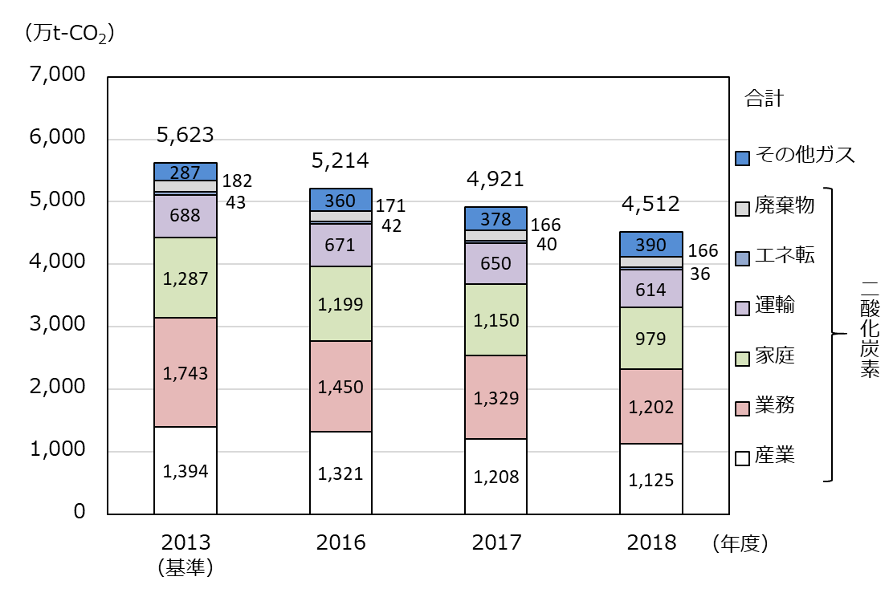
府域における温室効果ガス排出量(2018年度)
府域における温室効果ガス排出量は4,512万t- CO2
計画の基準年度である2013年度比で19.8％削減
基準年度（2013年度）との温室効果ガス排出量の比較
Notes:
■では、現在の府域の温室効果ガス排出量はどれほどの量なのでしょうか。
温室効果ガスの量は直接計測することができませんので、【活動指標×エネルギー消費原単位×CO2排出係数（エネルギー種別排出係数）】
という一定の算式により算出しています。最新の数字は、この8月に発表した2018年度のもので、4,512万トン（CO2換算）です。
■様々な対策が功を奏し、府域の大気、水質、ゴミなどの環境に関する指標は改善し、安定的に推移していますが、温暖化や猛暑などへの対策が非常に重要で、まだまだ対策が必要な状況です。
■2018年度の温室効果ガス排出量は、前年度と比べると8.3％減少しています。その主な要因としては電気の排出係数の減少があげられます。
（電気の排出係数は使用電力量１kWh当たりの二酸化炭素排出量を示す係数で、発電時の電源構成により変動。火力発電の割合が減少すると係数小さくなる）
2013年度比では19.3％減。一見、目標達成は容易そうに見えかねませんが、実はエネルギー消費量は近年横ばいです。
■このグラフは基準年度と最近の排出量の比較を部門別の棒グラフで示したものです。
2018年度の部門別の排出量の内訳は、
産業部門２５％ 業務部門２７％ 家庭部門２２％ 運輸部門１３％ エネルギー転換部門１％ その他１２％です。
後程の話と関連しますので、黄緑色の家庭部門の推移にご注目ください。1300万ｔ弱だったものが1000万ｔを割るまで着実に減っています。

Slide 6
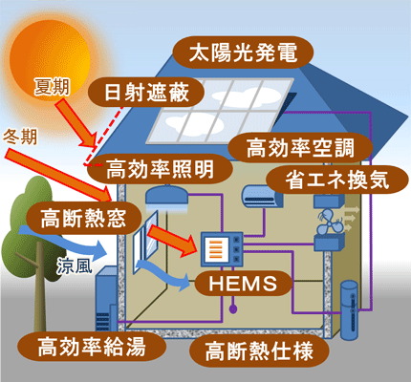
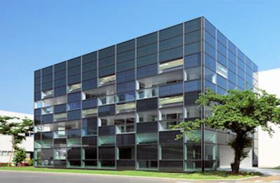
2030年に向けて取り組む項目（主な取組例）
取組項目１ あらゆる主体の意識改革・行動喚起
取組例は、「○：実施中、◇：実施予定、
▽：今後検討予定」で分類して表記
意識改革
○大阪府地球温暖化防止活動推進センター、市町村等と連携した家庭の取組支援
○地球温暖化防止活動推進員や大学生・企業人材等の外部人材を活用した出前講座や省エネアドバイスの実施
◇府民・事業者や市町村と気候危機の認識を共有し、脱炭素化に向けて取組みを推進するための新たな場の創設
◇再生可能エネルギー電気の調達など府による率先行動
◇府有施設の建て替え時におけるZEB化の検討
◇公用車の電動化の推進
持続可能性に配慮した消費の拡大
◇車や傘、住居、オフィスなど様々なシェアリングサービスを提供するホームページ等の情報発信
◇生産・流通段階でのCO₂削減にも考慮した大阪産など地産地消の促進
住宅の省エネ
○省エネや快適性等に訴求した
ZEHの普及促進
▽住宅の環境配慮義務の対象
拡大や再エネ導入促進の強化
取組項目２ 事業者における脱炭素化に向けた取組促進
取組例は、「○：実施中、◇：実施予定、
▽：今後検討予定」で分類して表記
脱炭素経営
○おおさかスマートエネルギーセンターによる、中小事業者における省エネ・省CO₂の取組みに関するワンストップ相談対応
◇優良事例の情報発信等によるサプライチェーン全体での排出削減の促進
▽金融機関等と連携したESG投資の活性化などを通じた事業者の脱炭素経営の促進
事業者による取組促進
▽温暖化防止条例に基づく大規模事業者に対する届出制度の強化によるCO₂削減の推進
建築物の省エネ
○ZEBの好事例等の情報発信やZEBセミナー等の実施による積極的な啓発
▽建築物の環境配慮義務の対象
拡大や再エネ導入促進の強化
技術革新
◇脱炭素技術を対象とした環境
先進技術シーズ及び国内外のニーズ調査を活用したイノベーション促進
▽府内企業による国庫事業の活用支援

Slide 7

事業者の取組みを促進するための制度
〇府域の排出量の多くを占める温暖化防止条例に基づく特定事業者に対する届出制度の強化によるCO₂削減の推進
◆大阪府温暖化防止条例に基づく対策計画書・実績報告書制度について
エネルギーの使用量が相当程度多い者（特定事業者）は、温室効果ガスの排出削減目標と、温室効果ガスの排出や人工排熱の抑制、電気の需要の平準化に府が指定した重点対策を盛り込んだ3年間の計画（対策計画書）を作成し、毎年実績報告書を提出
・他の模範になる特に優れた取組みを行った特定事業者に対し、府が表彰を行い、他の事業者の見本となる優れた取組を広く周知
◆「特定事業者」について
府内約800者
府内に設置している全ての事業所のエネルギー使用量（原油換算値）が、合計1,500kl/年以上である事業者（省エネ法と整合した設定）
連鎖化事業者のうち、府内に設置している加盟店を含む全ての事業所のエネルギー使用量（原油換算値）が、合計して1,500kl/年以上である事業者
府内で一定規模以上の自動車（トラック100台以上等）を使用する事業者
⇒再エネ導入など、特定事業者によるさらなる排出削減を目指し制度の見直しを検討中

Slide 8

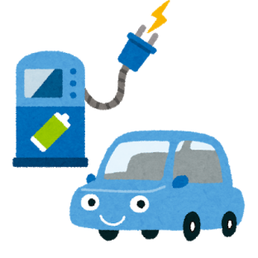
2030年に向けて取り組む項目（主な取組内容）
取組項目３ CO₂排出の少ないエネルギー(再生可能エネルギーを含む)の利用促進
取組例は、「○：実施中、◇：実施予定、
▽：今後検討予定」で分類して表記
様々なアプローチによるCO₂排出の少ないエネルギーの
利用促進
○再エネ電力調達マッチング事業等による府民や事業者が再生可能エネルギーを選択できる環境づくり
◇小売電気事業者による再生可能エネルギー電気の販売メニューなどの情報提供
▽温暖化防止条例に基づく事業者の計画書・報告書制度における再生可能エネルギーの利用状況等の報告の追加
▽小売電気事業者の電力販売量・再生可能エネルギー導入量等に関する新たな計画書・報告書制度の創設・運用
再生可能エネルギー等の設置促進
○共同購入支援事業などに
よる太陽光発電設備等の
さらなる設置促進
○水みらいセンター(下水処理
場)における消化ガスを活用
したバイオマス発電の活用
○電池(蓄電池、水素・燃料電池等)の研究開発支援及び導入促進
▽自家消費型の太陽光発電の導入モデルの普及促進
取組項目４ 輸送・移動における脱炭素化に向けた取組促進
取組例は、「○：実施中、◇：実施予定、
▽：今後検討予定」で分類して表記
ZEVを中心とした電動車の普及促進
○官民連携した組織におけるZEVを中心とした電動車の率先導入、普及啓発
○充電器、水素ステーションなどのインフラ
の普及促進
▽ZEVを中心とする電動車の普及促進に
向けた制度の検討
新たなモビリティサービスの導入促進
○市町村等との連携による効率的な移動に寄与するAIオンデマンド交通など新たなモビリティサービスの導入促進
公共交通機関・自転車等の利用促進
○コンパクトシティの形成に向けた取組を推進するため、市町村における立地適正化計画の策定を促進
○駅前広場、駅へのアクセス道路の整備による歩行者や自転車利用者の安全な交通を確保
貨物輸送の効率化の促進
◇宅配ボックスの設置や置き配、コンビニ受取など再配達削減の取組みの推進
環境に配慮した自動車利用
○交通渋滞の緩和策やエコドライブの取組みなどの推進

Slide 9

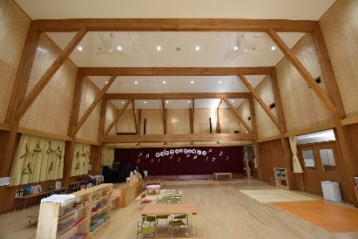
2030年に向けて取り組む項目（主な取組内容）
取組項目５ 資源循環の促進
取組例は、「○：実施中、◇：実施予定、
▽：今後検討予定」で分類して表記
循環型社会推進計画に基づく３Ｒ等の推進
○様々な主体との連携によるマイボトルの普及促進
○バイオプラスチックへの転換支援（研究開発支援、中小企業参入促進等）
◇おおさか３Rキャンペーンの実施やマイ容器使用可能店舗の情報提供等による使い捨てプラスチックごみ等の発生抑制及び分別・リサイクルの促進
フロン対策の推進
○フロン回収抑制法に基づく適正な回収・処理の推進
◇業界団体への自然冷媒の導入事例の広報・普及促進
食品ロス対策推進計画に基づく食品ロスの削減
○食品ロス削減パートナーシップ事業者
や市町村と連携し、取組事例の紹介
など、効果的な消費者啓発の推進
◇優良取組事例の周知や商慣習の
見直しなど食品関連事業者の取組
誘導による食品ロスの削減
熱利用の促進
○ごみ焼却施設の排熱を、エネルギーとして発電や暖房・給湯に有効利用
取組項目６ 森林吸収・緑化等の推進
取組例は、「○：実施中、◇：実施予定、
▽：今後検討予定」で分類して表記
森林整備・木材利用の促進
○森林経営計画の策定等による、木材の安定供給体制の構築
○森林環境譲与税等を活用した市町村による森林整備及び木材利用の促進のための
技術的支援
○公共・民間施設の内装木質
化など、府内産木材の利用
拡大による持続的な森林整
備の促進
都市緑化の推進
○自然環境保全条例に基づく建築物敷地等における緑化の促進
○大阪府営公園マスタープランに基づく、多様な自然とふれあい、都市の環境を保全する公園づくりの推進
○森林環境税の活用による「都市緑化を活用した猛暑対策事業」を通じた駅前広場などにおける植樹等
海洋生態系によるCO₂吸収
◇「大阪府海域藻場ビジョン」（仮称）に基づく藻場の造成

Slide 10





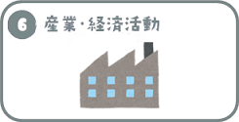

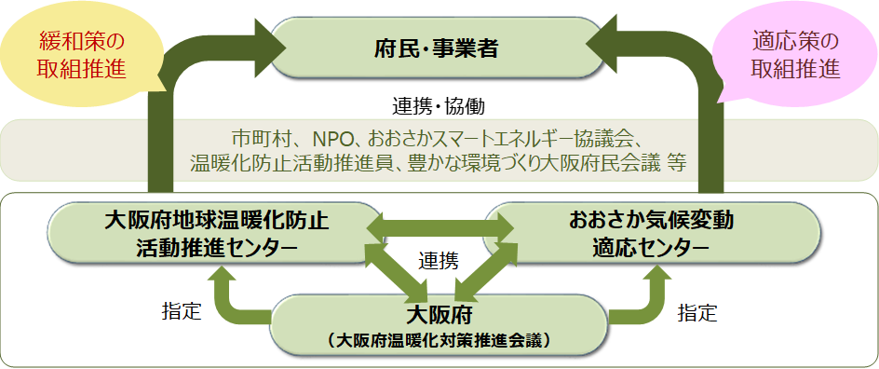
2030年に向けて取り組む項目（主な取組内容）
取組項目７ 気候変動適応の推進等
取組例は、「○：実施中、◇：実施予定、
▽：今後検討予定」で分類して表記
暑さ対策の推進
○各分野において暑さ対策に留意した取組みを推進
・暑さ指数の情報メール等の利用促進や事業者等と連携
した啓発の実施〔健康〕
・クールスポットの設置促進、周知・活用〔府民生活・都市生活〕
適応７分野の取組みの着実な推進
○土石流や流木の発生を想定した治山施設の整備等〔農業、
森林・林業、水産業〕
○インフラ・ライフライン機能の確保や安全性の高い道路網の整備等〔府民生活・都市生活〕
◇適応をビジネス機会と捉えた事業展開の促進〔産業・経済活動〕
▽住民がおかれた状況を認識し、適切な行動がとれるように、テクノロジーの活用により個人の行動変容を支援〔自然災害・沿岸域〕
地球温暖化対策等の推進体制
・温暖化対策部会において、毎年、地球温暖化対策の取組状況等について、点検・評価し、その結果をホームページ等により公表
・緩和策については地球温暖化防止活動推進センター、
適応策についてはおおさか気候変動適応センターがその
推進に関する一定の役割分担を持ちつつも、両センター
が連携して緩和策と適応策の取組みを両輪で推進
・都市・住宅・防災・産業振興などの他部局や、関係
機関等と連携・協働して取組みを推進
・2025年の万博開催による社会情勢の変化のほか、
国の計画の見直し状況等を踏まえ、必要に応じて
適宜見直しを実施

